Slide 1
椭圆综合问题探究
朝阳区线上课堂·高二年级数学
北京市第十七中学 高建钢

Slide 2
椭圆是重要的圆锥曲线，在实际中有着广泛的应用．探究椭圆问题的解决过程，能够充分体现解析几何问题的解题思路和解题方法．

Slide 5
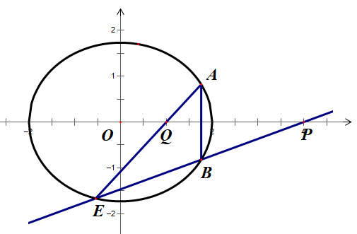

Slide 8
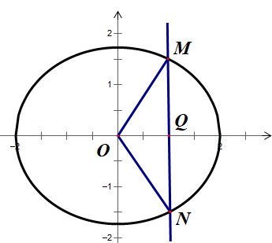

Slide 9
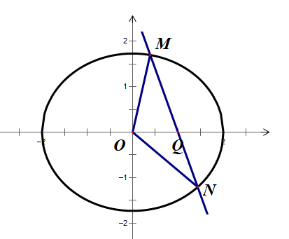

Slide 11
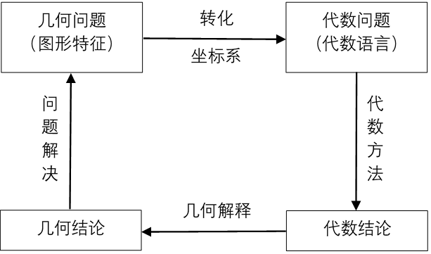
平面解析几何解决问题的基本过程：

Slide 12
谢谢您的观看
北京市朝阳区教育研究中心 制作

